Slide 1
Социализация и воспитание школьников во взаимодействии общего и дополнительного образования
Жутов Николай Фёдорович –
директор ГАОУ ДОД
«Оренбургский
областной детский
эколого-биологический центр»

Slide 2
Приоритетные направления деятельности Центра
Естественнонаучное
Техническое
Туристско-краеведческое

Slide 3
Приоритетные задачи образования
Повышение качества образования и удовлетворенности учащихся и родителей уровнем образовательного процесса.
Рост достижений участников образовательного процесса в конкурсах, проектах, олимпиадах.
Увеличение доступности и качества образовательных услуг.
Выявление и поддержка одаренных детей.
Создание условий для профессионального самоопределения учащихся.

Slide 4
Социальное партнерство и межведомственное взаимодействие
Министерство лесного и охотничьего хозяйства Оренбургской области
ВУЗы: ОГАУ, ОГПУ, ОГУ
Библиотеки
и музеи
Общественные организации
Ведомства: МЧС, ВДПО, УГИБДД, региональное отделение ДОСААФ, учреждения здравоохранения
Муниципальные органы управления образованием
Образовательные организации общего, дополнительного образования и СПО
Министерство образования Оренбургской области
Министерство природных ресурсов, экологии и имущественных отношений
Государственная инспекция по охране окружающей среды Оренбургской области
Министерство социального развития Оренбургской области
Печать: «Учительская газета», «Классная газета», «Внешкольник Оренбуржья», «Вечерний Оренбург», «Южный Урал». Телевидение.
Министерство труда и занятости населения Оренбургской области
Научные учреждения: Институт степи и Институт экологии растений и животных УрО РАН, Институт биоресурсов и прикладной экологии при ОГПУ
Министерство физической культуры, спорта и туризма Оренбургской области
Федерации спортивного туризма и спортивного ориентирования Оренбуржья
Департамент молодежной политики Оренбургской области
Государственный природный заповедник «Оренбургский»

Slide 5
Наиболее массовые мероприятия ООДЭБЦ
Слеты ученических производственных бригад, юных экологов и туристов.
Заочные конкурсы исследовательских работ «Этих дней не смолкнет слава», «Мое село в годы войны», «История Отечества в истории моей семьи».
Выставки «В мире техники» и «НТТМ».
Первенства области по трассовому моделизму, авиа- и судомодельному спорту.
Соревнования по программам «Юный спасатель» и «Школа безопасности».
Школа семейного туризма.

Slide 6
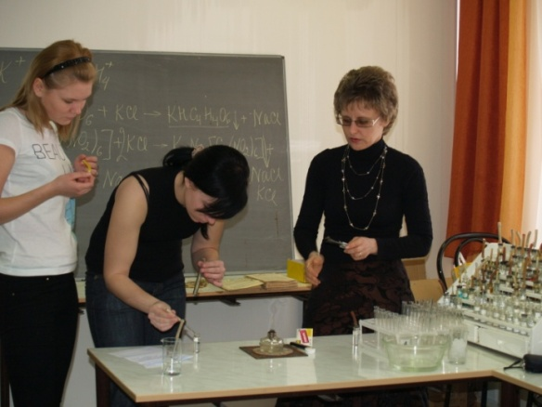
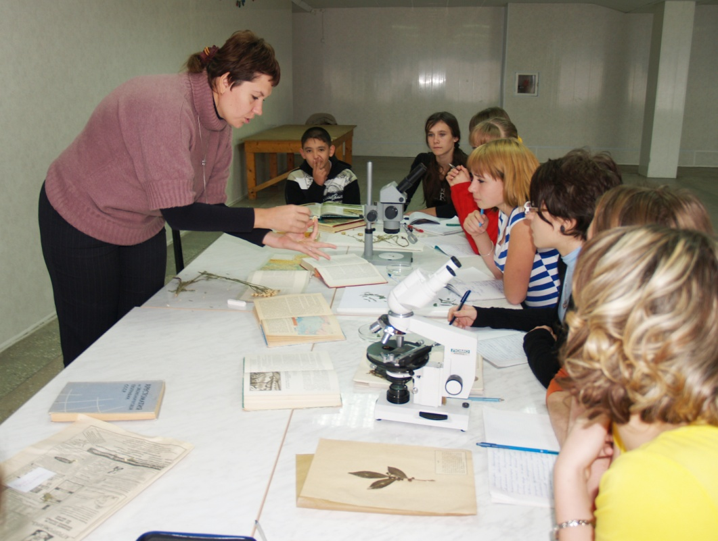
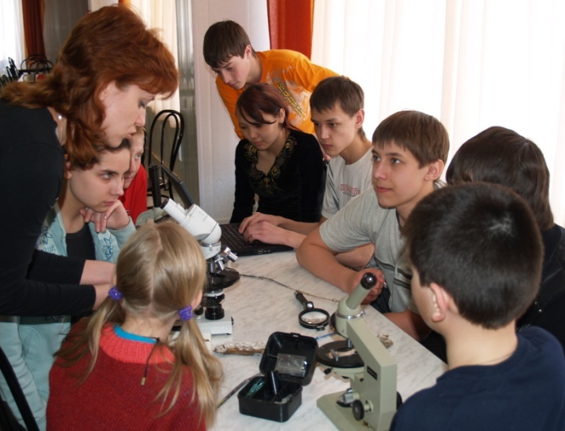
Работа Центра
с одаренными детьми

Slide 7
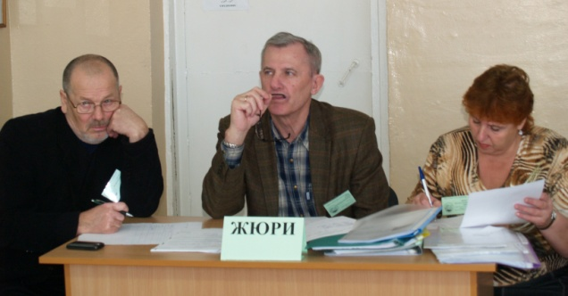
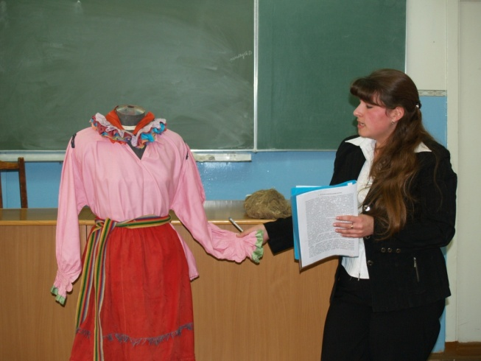
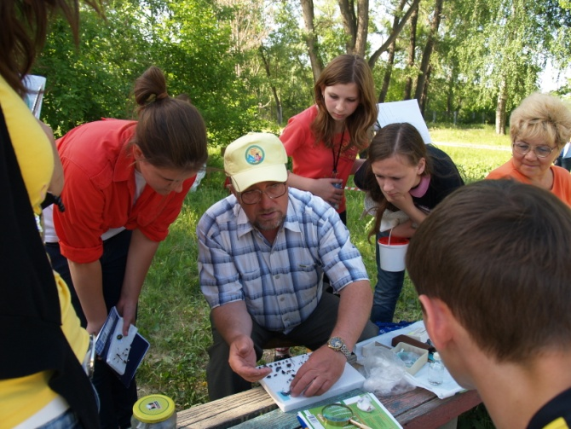
Академия юных талантов «Созвездие»

Slide 8
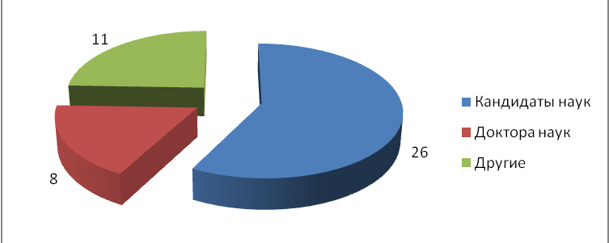
Кадровое обеспечение работы с одаренными детьми
Оренбургский государственный университет
Оренбургский государственный педагогический университет
ИПКиППРО Оренбургского государственного педагогического университета
Государственный природный заповедник «Оренбургский»
Оренбургский государственный Институт искусств им. Л. и М. Ростроповичей
Института клеточного и внутриклеточного института УрО РАН

Slide 9
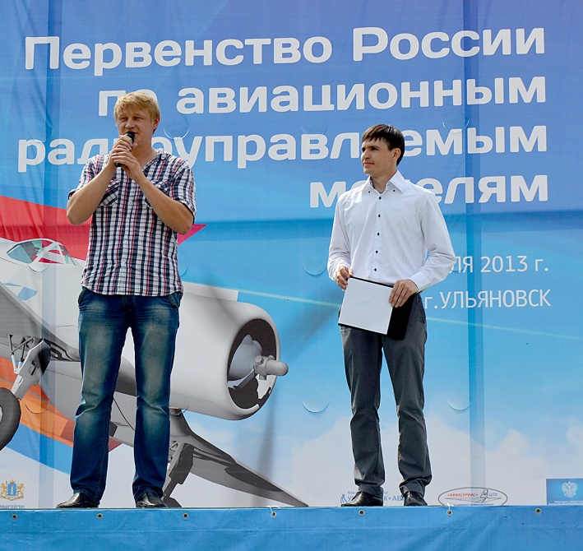
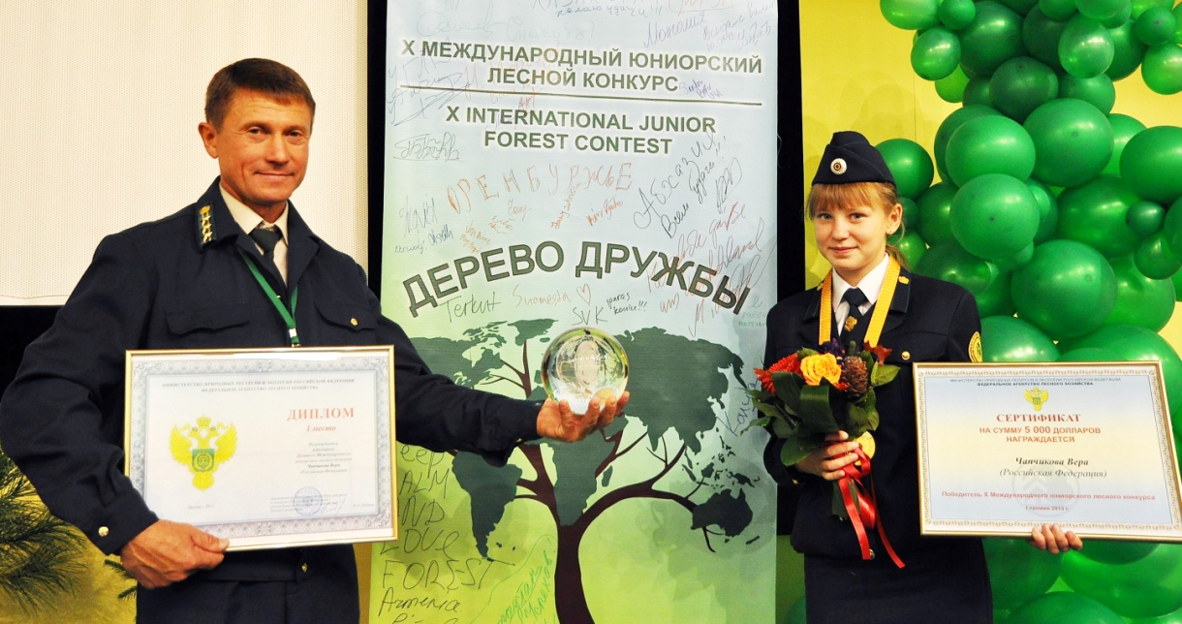
Результативность участия
во всероссийских и международных мероприятиях
Участников всероссийских и международных конкурсов – 177
Количество конкурсов – 37
Количество побед – 73
Лауреаты премии по поддержке талантливой молодёжи - 14

Slide 10
СПАСИБО ЗА ВНИМАНИЕ

